Slide 1

黑马后台管理项目
项目团队：宋增杰，张世权，吴倩，李宏恩，杨志豪
PPT制作人：宋增杰

Slide 2
目录
项目背景
项目应用框架
项目模块
项目介绍
项目应用核心技术
01
03
05
02
04

Slide 3
公司简介
01 项目背景
管理后台 管理后台主要是公司内部人员使用的系统,保证了公司内部业务的正常运行。 系统管理 这个模块属于公司内部比较高的权限,包括了后台账号的开通、权限的分配、操作日志的管理、登录的ip限制等功能。
默地呆在一个角落里，寂寞又孤独。真正宽容的人，他们的心灵之窗是面对阳光的，是开着的；他们不懂得生气，不懂得发怒，也许这是宽容在作怪吧！康德说过：;生气，是拿别人的错误来惩罚自己。;你还要一直惩罚自己吗？让我们寻找宽容吧！要敞开心扉，全身心的释怀，打开心灵之窗。当阳光射进去的一刹那，也许就是;宽容使者;来临的时候吧！"寻找雷锋的足迹作文700字
;;沿着长长的小溪寻找雷锋的足迹，雷锋叔叔你在哪里;子，冒着蒙蒙的细雨。瞧，那泥泞路上的脚窝，就是他留下的足迹;;;每当我听到这些话语，心里总会涌起层层涟漪。雷锋叔叔啊！您是我们亿万中国人学习的楷模。作为一名中华少年，我一定会努力寻找您的足迹，做最好的自己。雷锋叔

Slide 4

登录页面展示
在登录页面我们主要采用UI组件库的form表单以及两个按钮

Slide 5
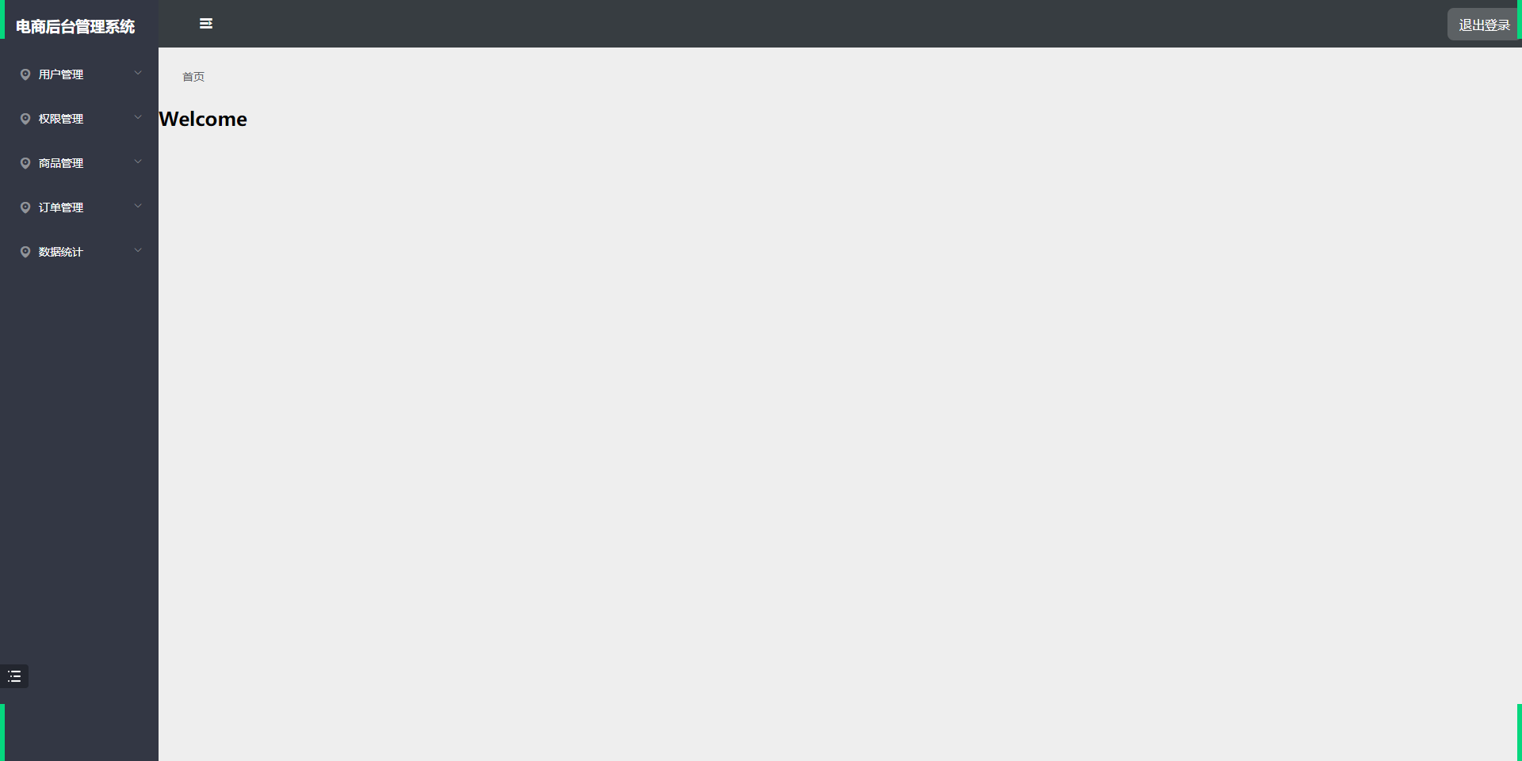
02 项目介绍
用户管理
这里对电商后台，通过对用户数据或添加用户收集并给用户分配角色的、
权限管理
这个模块属于公司内部比较高的权限，包括了后台账号的开通、权限的分配等功能。因为牵涉到一些安全相关的功能，所以一般只有管理员才或者系统管理员等少数人员才会拥有这些权限
商品管理
。
从商品基本信息，到来源，处理、售卖都属于这个模块。商品基本信息主要根据企业业务和需要，比如商品分类、品牌等等会有很多字段；商品来源的，
订单管理
这一块现在越来越受到企业的重视，因为他与企业成本，用户体验（拆合单、发货时效）直接相关
数据统计
这个模块可以说是企业发展的镜子，可以直观的反映企业的发展状况，也可以通过数据发现遇到的问题，从而帮助企业决策和做出调整。对应电商企业，可以根据具体业务统计流量、转化、交易、商品、用户、商家等各方面的数据。

Slide 6
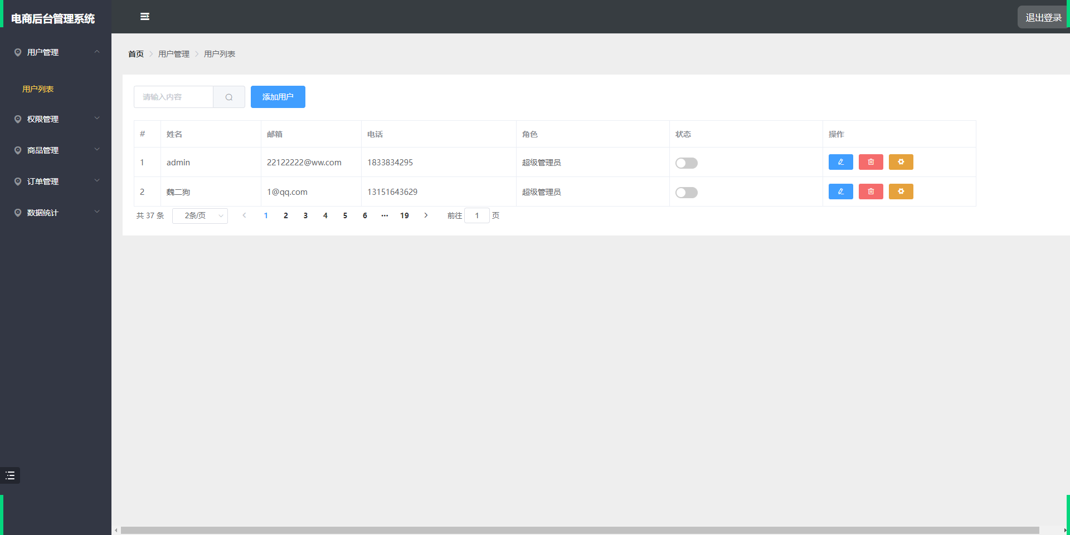
用户页面效果展示
在用户页面我们采用了我们采用了对非直接加载展示的地方 进行了封装组件也就是在我们在不需要他们时，他们是不需要加载的，这样提
高了我们加载页面时性能问题，让用户有更好的体验
当然其他的页面我们也是进行了同样封装，在这里也就不一一介绍了

Slide 7
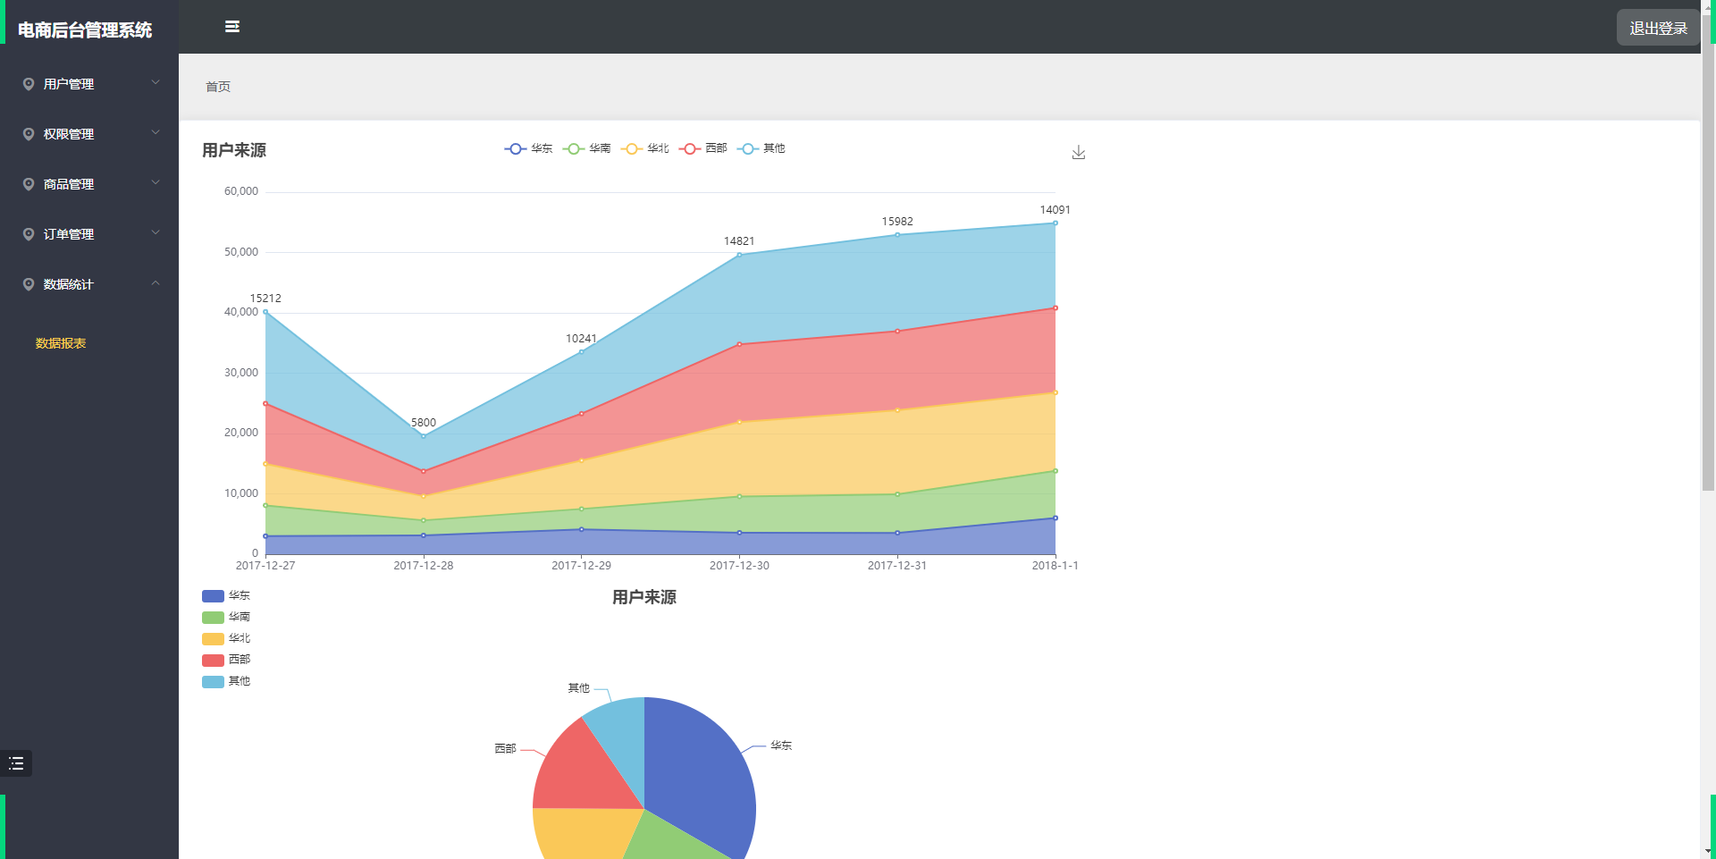
项目框架
项目的框架主要采用了vue2
当然我们在写项目的时候也应用了element-ui 组件库
在做数据统计时我们在项目中引入 ECharts

Slide 8
项目的核心技术
使用vue2 搭建项目
vue.config.js的配置以及环境代理
axios的二次封装
api的封装导出
mock数据 nodejs应用

Slide 9
项目模块分析
1.每个页面在不需要直接加载渲染模块（比如添加编辑模态框）的情况下抽离出去进行组件的封装。 2.我们还对每个页面的接口进行了封装。 3.在项目前期我们引用了mock数据进行了后端接口模拟。| 4.在项目完成之后切换了线上接口，然后进行了项目测试。

Slide 10

感谢我们最最最的核心支持—幕后大DOSS大老板

Slide 11
汇报完毕 感谢倾听
THANKS FOR LISHING

